Slide 1
Чилі
Підготувала
Учениця 10-А класу
Безнощенко Валентина

Slide 2
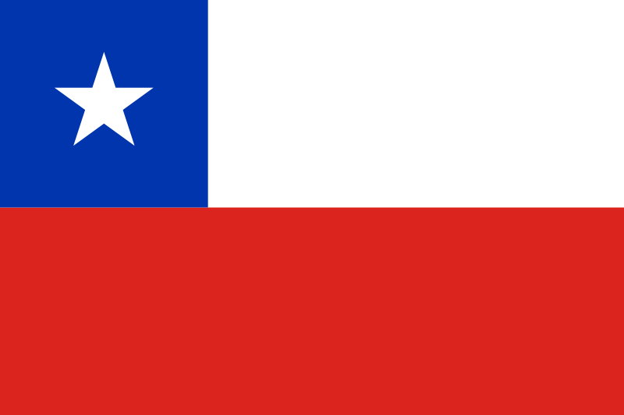
- Столиця — Сантьяго де Чилі.
- Площа 756950 км².
- Населення 16,800 млн чол. (2008).
- Офіційна мова — іспанська.
- Грошова одиниця — чилійське песо.
- Глава держави й уряду — Себастьян Піньєра з 2010 року;
- Політична система — демократична республіка, що розвивається;

Slide 3
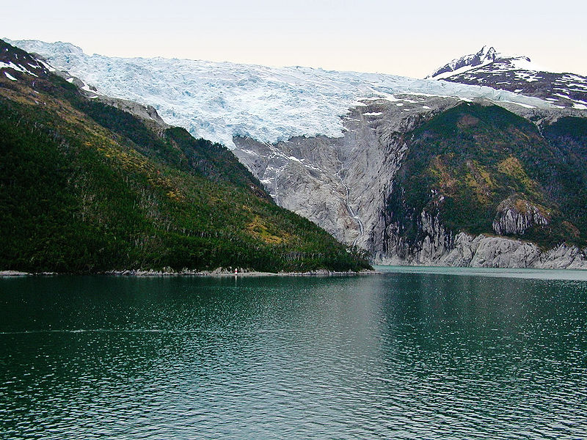
Природа країни
Територія Чилі витягнута вздовж узбережжя Тихого океану на 4300 км і зайнята більшою частиною хребтами Анд (вис. до 6880 м), між якими лежить Поздовжня долина — головний економічний район країни. Багато вулканів, часті землетруси. Клімат — від тропічного пустельного на півночі до помірно-океанічного на півдні. На півночі — пустеля Атакама.
Чилі має три географічних і кліматичних області. Північна пустеля і холодний південь країни досі повністю не освоєні, тоді як волога (субгумідна) область Середнього Чилі являє собою найрозвиненішу в господарському відношенні територію, на якій зосереджено приблизно 75% населення країни.

Slide 4
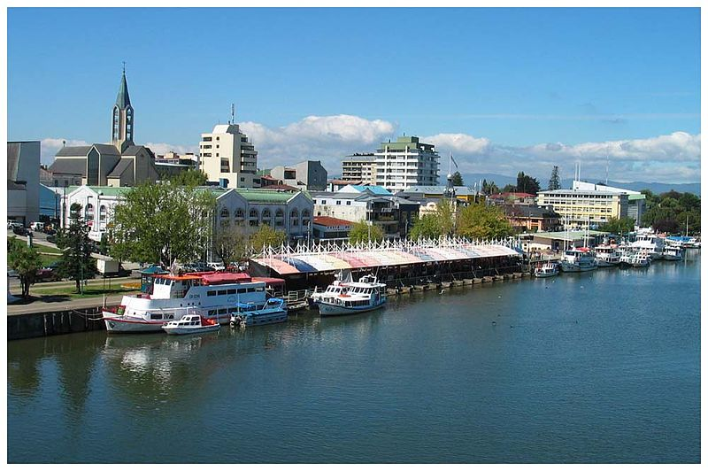
Економіка
Вальдівія, Чилі
Чилі — відносно розвинена країна Південної Америки. Найрозвиненіший автомобільний, морський, залізничний транспорт. Зовнішньоторгівельний оборот забезпечується на 90% морським транспортом. Порти: Сан-Вісенте, Уаско, Гуаякан, Вальпараїсо, Токопілья, Кальдера.

Slide 5
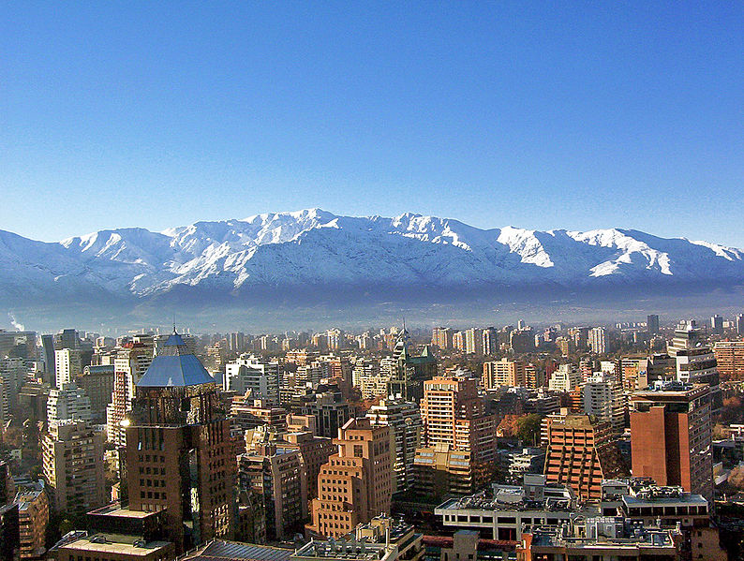
Система залізниць Чилі, довжина якої становить 6300 км, є однією з кращих у Латинській Америці.
З 79 600 км автомобільних доріг 9580 км асфальтовані, найсучасніші шосейні дороги прокладені в Подовжній долині в районі Сантьяго. Одна ділянка Панамериканського шосе долиною 3900 км йде в північному напрямку і з'єднує Сантьяго з Лімою (Перу), інша — довжиною 1450 км — йде на схід від Сантьяго до Буенос-Айреса, ще одна — довжиною 2250 км — на південь до Пунта-Аренаса.
Сантьяго, Чилі

Slide 6
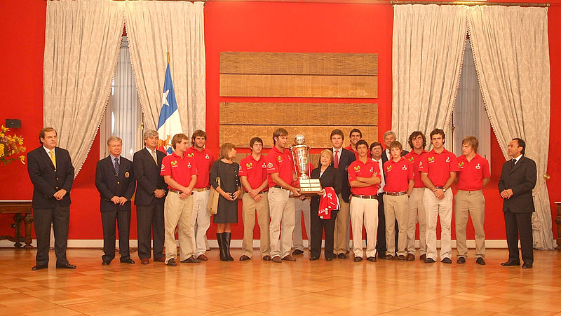
Населення
Чисельність населення Чилі складає 16,970,000 осіб, з яких близько 8.8 мільйонів або 52,7% — це білі європейці, а 44% — це метиси.
Різноманітні хвилі імігрантів до Чилі складались з іспанців, ітілійців, ірландців, французів, греків,німців, англійців, шотландців, хорват та палестинців.
Середня тривалість життя: чоловіки — 72,5 років, жінки — 78 років.
За даними перепису 2002 р., 3,2% населення Чилі склали індіанці.

Slide 7
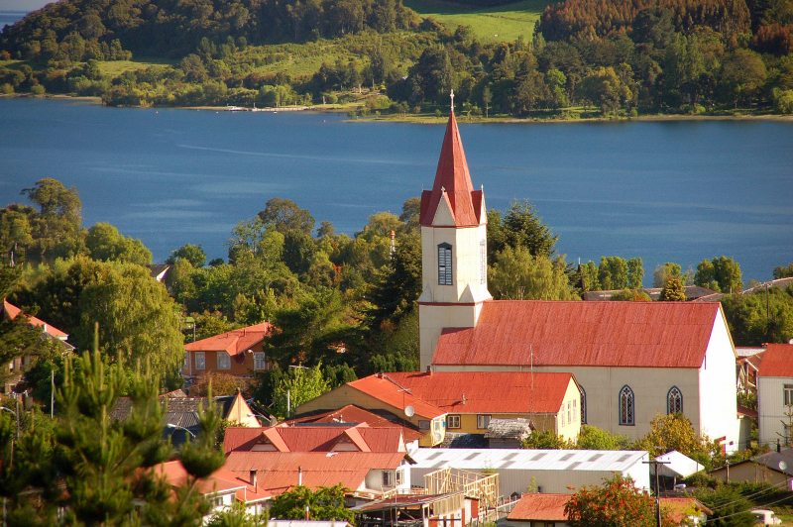
Культура
Мапуче їдять практично те ж, що й ми, — хліб, картоплю і яловичину. А от замість чаю п'ють напій, який робиться з пшениці, зеленого гороху і картоплі, який називається Муда. Після обіду гостей розважають казками.
Казки у мапуче, треба сказати, досить жорстокі. В одній з них йдеться про ворону, яка запросила тюленя в гості. Тюлень приплив чомусь в човні і довірливо вийшов на берег. Тут ворона з родичами на нього накинулися і з'їли бідолаху.
Пуерто Октай на півдні Чилі

Slide 8
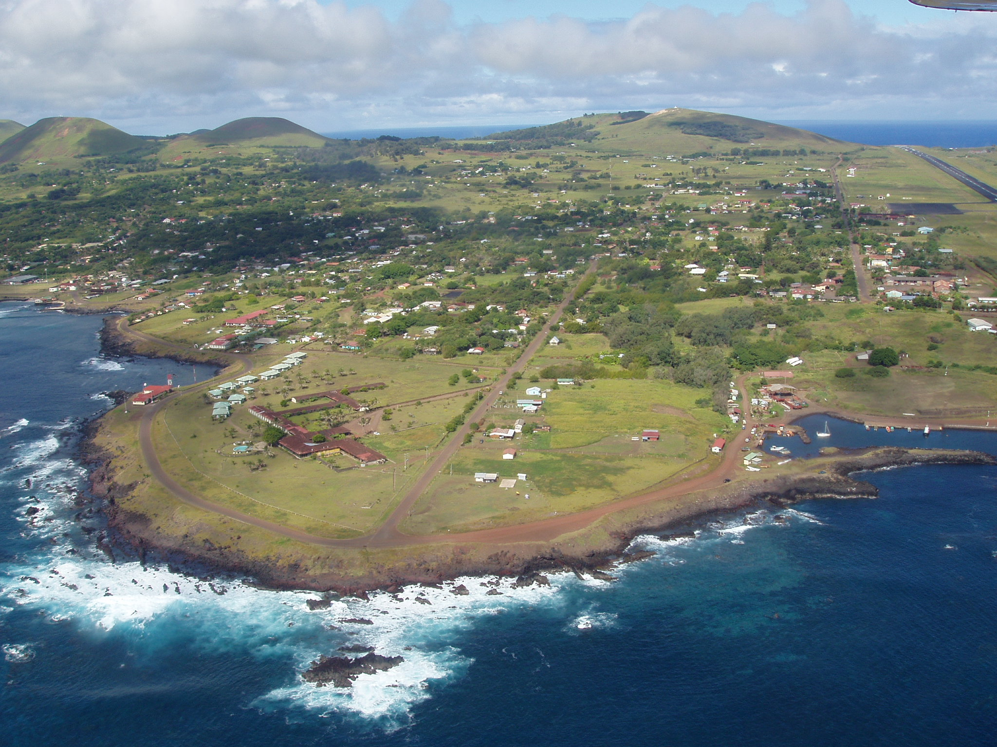
Національна гра мапуче називається «палин». Вона трохи схожа на хокей з м'ячем, але має декілька відмінностей. Як м'ячі використовують кульку, зроблений з кінської шкіри. Поле досить вузьке — всього сім метрів. Зате дуже довге −140 метрів. Зустрічі влаштовуються між сусідніми селами. Перемагає команда, яка заб'є чотири голи поспіль. Якщо самі пропустили м'яч — всі попередні очки згоряють. Тому матч може тривати кілька днів.

Slide 9
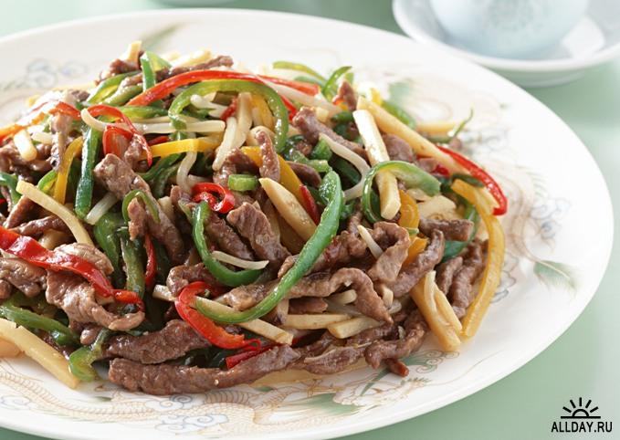
Національна кухня
Чилійці полюбляють також м'ясо та птицю. Одна з традиційних страв — «касуела де аве» — суп з курки з різноманітними спеціями, картоплею та локшиною. А «куранто», розповсюджене на півдні країни та на о. Пасхи, можна умовно назвати різновидом шашлику — земляним шашликом (м'ясо закопується в землю, а над ним запалюється багаття). Популярні «емпанадас» — пиріжки з найрізноманітнішими начинками: з м'ясом, оливками або тунцем. Ще одна традиційна страва — суп з морських їжаків. Попри те, що про його смакові якості можна сперечатися, ця багата на йод страва дуже популярна серед чилійців.

Slide 10
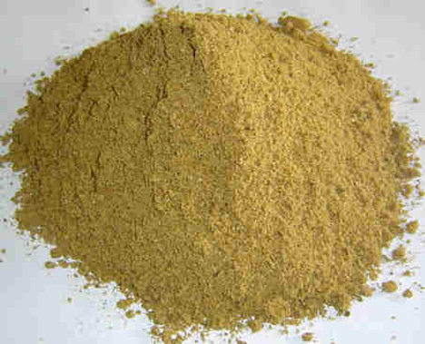
Рибне борошно
Кормовий рибний продукт, що виробляється з риби і відходів її переробки.
Виробництво
Залежно від вмісту жиру в сировині рибне борошно готують різними способами. При вмісті жиру до 2% висушують і розмелюють до стану борошна, до 5% — підсушують, екстрагують, висушують повністю і розмелюють.
Якщо сировина містить понад 5% жиру, рибне борошно готують пресуванням.

Slide 11
Дякую за увагу!

